Slide 1
সবাইকে অনেক শুভেচ্ছা

Slide 2
উপস্থাপনায়:
মোহাম্মদ আলী হোসেন
সহকারি শিক্ষক
মোবাইল-০১৭৪২৯৯৭৪৩২,ইমেইল-aliictbrahm@gmail.com
চরকাশিম নগর সরকারি প্রাথমিক বিদ্যালয়।
বেলাব, নরসিংদী।

Slide 3
পাঠ পরিচিতিঃ
শ্রেণি – ৫ম শ্রেণি।
সাধারণ পাঠ- ‘আমাদের মুক্তিযুদ্ধ ’
বিশেষ পাঠঃ ১৯৭১ সালে ...ভয়ে কেঁপে উঠত।
সময়- ৪৫ মিনিট।
তারিখঃ ০৮ -৫-২০১৫ইং।

Slide 4
যোগ্যতা ও শিখনফল
প্রান্তিক যোগ্যতাঃ gyw³hy‡×i BwZnvm Rvbv I Gi †PZbvq †`k‡cÖg I RvZxqZv‡ev‡a DÏxß nIqv|
শিখনফলঃ
বাংলাদেশের মুক্তিযুদ্ধ কবে ও কীভাবে শুরু হয়েছিল তা বলতে পারবে

Slide 5
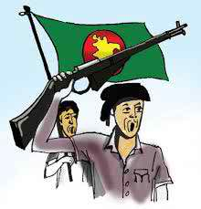
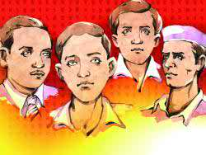
ছবি দেখে উত্তর দাওঃ
১৯৫২ সালের ভাষা আন্দোলনে আমাদের স্বাধীনতার বীজ বপন হয়।

Slide 6
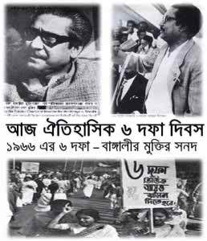
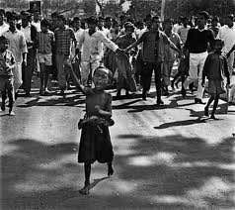
ছবি দেখে উত্তর দাওঃ
১৯৬৬ সালের ৬ দফা আন্দোলন
১৯৬৯ এর গণ-অভ্যুন্থান

Slide 7
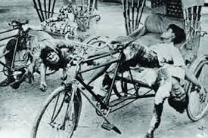
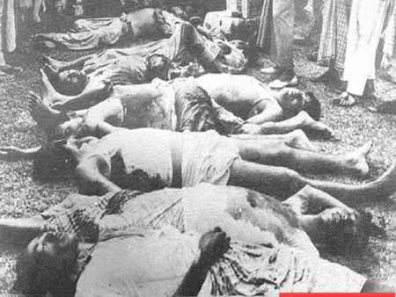
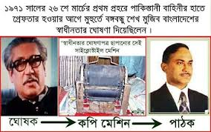
ছবি দেখে উত্তর দাওঃ
১৯৭১ সালের ২৫ শে মার্চের রাতে পাকিস্তানিদের নারকীয় গণহত্যা।

Slide 8
এসো ভিডিও দেখিঃ
শিক্ষার্থীদের সাথে ভিডিও বিষয়ক আলোচনা।

Slide 9
পাঠ শিরোনাম
মুক্তিযুদ্ধের ইতিহাস
পাঠ্যাংশঃ ১৯৭১ সালের মহান .........ভয়ে কেঁপে উঠতো।

Slide 10
মুজিবনগর সরকার গঠনঃ
১৯৭১ সালের ১০ এপ্রিল গঠিত হয় অস্থায়ী সরকার যা মুজিবনগর সরকার নামে পরিচিত।
১৭ই এপ্রিল মেহেরপুর জেলার (বর্তমানে মুজিবনগর উপজেলা) বৈদ্যনাথতলা গ্রামের আম বাগানে এই সরকার শপথ গ্রহন করে ।

Slide 11
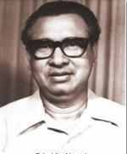
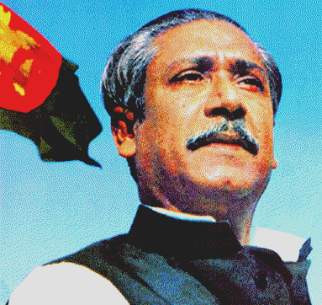
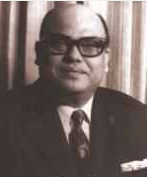
মুজিবনগর সরকার
রাষ্ট্রপতি
উপ-রাষ্ট্রপতি
প্রধানমন্ত্রী
বঙ্গবন্ধু শেখ মুজিবুর রহমানকে রাষ্ট্রপতি
(পদাধিকার বলে সশস্ত্র ও মুক্তিযুদ্ধের সর্বাধিনায়ক)
সৈয়দ নজরুল ইসলামকে উপ-রাষ্ট্রপতি
(শেখ মুজিবর রহমানের অনুপস্থিতিতে অস্থায়ী
রাষ্টপতি, সশস্ত্র ও মুক্তিযুদ্ধের সর্বাধিনায়ক)
◊ উপরের বাটনগুলো অফ অন সিষ্টেমে কাজ করবে ◊
তাজ উদ্দিন আহমদ প্রধানমন্ত্রী
Notes:
কন্টেন্ট এর এই স্লাইড টি জনাব রাশেদ রায়হান স্যারের প্রতি উৎসর্গ করলাম ।

Slide 12
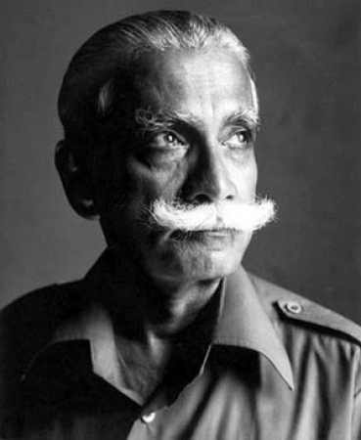
মুক্তিবাহিনী গঠন
১৯৭১ সালের ১১ই জুলাই গঠন করা হয় মুক্তিবাহিনী । মুক্তিযুদ্ধ পরিচালনার সুবিধার জন্য এসময় সারা বাংলাদেশকে ১১টি সেক্টরে ভাগ করা হয় ।
মুক্তিবাহিনীর প্রধান সেনাপতি
নিযুক্ত হন কর্নেল আতাউল গনি ওসমানী

Slide 13
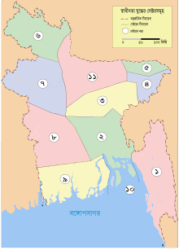
মুক্তিযুদ্ধের সেক্টরসমুহ
৬
সেক্টর-৭ ;
সমগ্র রাজশাহী,ঠাকুরগাও ছাড়া দিনাজপুরের অবশিষ্ট অংশ এবং ব্রহ্মনদের তীরবর্তী অঞ্চল ব্যতীত সমগ্র পাবনা ও বগুরা জেলা ।
সেক্টর-৫ ;
সিলেট জেলার পশ্চিম এলাকা এবং সিলেট ডাইউকি সড়ক থেকে সুনামগঞ্জ এবং বৃহত্তর ময়মনসিংহের সীমান্তবর্তী অঞ্চল।
সেক্টর-৮ ;
সমগ্র কুস্টিয়া ও যশোর জেলা । ফরিদপুরের অংশ বিশেষ ও দৌলতপুর সাতক্ষীরা সড়ক পর্যন্ত খুলনা জেলার এলাকা ।
সেক্টর-৬ ;
সমগ্র রংপুর জেলা ও ঠাকুর গাও (ব্রহ্মপুত্রনদের তীরবর্তী অঞ্চল ব্যতীত ) ।
সেক্টর-১;
চট্টগ্রাম,পার্বত্য চট্টগ্রাম এবং ফেনি নদী পর্যন্ত।
সেক্টর-২;
নোয়াখালী ,কুমিল্লা,আখাউড়া ,ভৈরব এবংঢাকা ও ফরিদপুর জেলার অংশ বিশেষ। পর্যন্ত।
সেক্টর-৩;
আখাউড়া,ভৈরব রেল লাইন থেকে পূর্ব দিকে কুমিল্লা জেলা ,হবিগঞ্জ,কিশোরগঞ্জ ও ঢাকা জেলার অংশবিশেষপর্যন্ত।
সেক্টর-১১
কিশোরগঞ্জ ব্যতীত সমগ্র ময়মনসিংহ অঞ্চল।
সেক্টর-৪ ;
সিলেট জেলার পূর্বাঞ্চল,খোয়াই, শায়েস্তাগঞ্জ রেললাইন থেকে পূর্বওউত্তর দিকে ডাইউকি সড়ক ।
৫
১১
সেক্টর-১০ ;
অভ্যন্তরীণ নৌপথ ও সমুদ্র উপকূলীয় অঞ্চল,চত্তগ্রাম ও চালনা ।
৭
৪
সেক্টর-৯ ;
সাতক্ষীরা দৌলতপুর সড়কসহ খুলনা জেলার সমগ্র দক্ষিণাঞ্চল এবং বৃহত্তর বরিশাল ও পটুয়াখালী ।
৩
৮
২
৯
১
১০
Notes:
উপরের বাটন গুলো অন ও অফ উভয় কাজ করবে ।

Slide 14
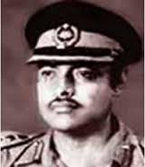
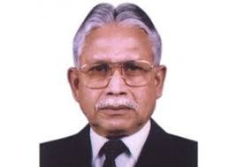
ব্রিগ্রেড ফোর্স ৩টি
‘এস ফোর্স’
‘কে ফোর্স’
‘জেড ফোর্স’
মেজর জিয়াউর রহমান
মেজর কে এম শফিউল্লা
মেজর খালেদ মোশারফ

Slide 15
বাঙালি সামরিক অফিসার ও সৈন্যদের নিয়ে গঠিত ছিল মুক্তিবাহিনীর নিয়মিত বাহিনী। একে বলা হতো ‘মুক্তিফৌজ’।
দেশের অভ্যন্তরে গড়ে উঠে নানা আঞ্চলিক বাহিনী তাদের মধ্যে কাদেরিয়া বাহিনী, মায়া বাহিনী উল্লেখযোগ্য।
গেরিলা আক্রমন ও সম্মুখ যুদ্ধ ছিল যুদ্ধের প্রধান যুদ্ধ কৌশল ।
এভাবে যুদ্ধের নয় মাস মুক্তিবাহিনীর নির্ভীক সদস্যরা অদম্য প্রতিরোধ ও আক্রমণ গড়ে তোলে ।

Slide 16
বহুনির্বাচনী প্রশ্নঃ
একক কাজ
১। ভাষা আন্দোলন হয়েছিল কত সালে?
উত্তরের অপশনগুলোতে ক্লিক করুন
(ক) ১৯৬৬
(খ) ১৯৯০
(গ) ১৯৭১
(ঘ) ১৯৫২

Slide 17
একক কাজ
দেখার জন্য নিচে ক্লিক করি
১। মুক্তিযুদ্ধের সময় বাংলাদেশকে
কতটি সেক্টরে ভাগ করা হয়েছে ?
ক. ৯ টি ।
খ. ১০টি।
প্রশ্ন -১
উত্তর
গ .১১ টি ।
ঘ. ১২ টি ।

Slide 18
নিরব পাঠ
সময়: 5 মিনিট
পাঠ্য বইয়ের সাথে সংযোগ স্থাপন

Slide 19
মূল্যায়ন
দলগত কাজ
ধরে নাও, তোমাদের এক একটা দল ,এক একটা সেক্টর । এবার নিজ সেক্টর এলাকার নাম লেখ।
সেক্টর ১
সেক্টর ২
সেক্টর ৩
সেক্টর
সেক্টর ৫
সেক্টর ৬
সেক্টর১১
সেক্টর ১০
সেক্টর ৯
সেক্টর ৮
সেক্টর ৭

Slide 20
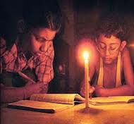
বাড়ির কাজ
প্রশ্নঃবাংলাদেশের মুক্তিযুদ্ধ কিভাবে শুরু হয়েছিল ,
তা সংক্ষেপে লেখ।

Slide 21
সবাই ভালো থেকো
“মুক্তিযুদ্ধের চেতনাকে লালন করো বুকের ভেতর”

